Slide 1
Тета: Рани. Характеристика ран. Перша допомога при поранені.

Slide 2
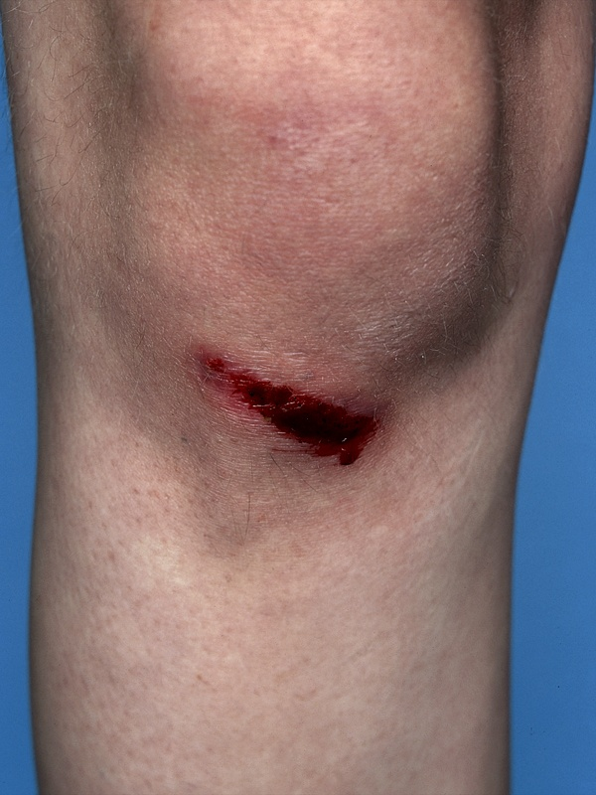
Поняття про рану.
Рана- це відкрите ушкодження тканин з порушенням слизової оболонки чи глибоких тканин, що супроводжується болем та кровотечею і має вигляд зяючого отвору.

Slide 3
Види ран
забиті
отруєні
укушені

Slide 4
Рубані рани-наносяться гострим предметом.

Slide 5
Рубані рани наносять важким гострим предметом (шашка, сокира та ін.) Для таких ран характерні глибоке ушкодження тканин, широке зяяння, забій і струс оточуючих тканин, знижують їх опірність і регенеративні здібності.

Slide 6
Рвані і забиті рани. Характерні рвані краї і великий ступінь забруднення.

Slide 7
Рвані рани є наслідком дії тупого предмета. Вони характеризуються великою кількістю розім'ятих, забитих, просочених кров'ю тканин з порушенням їх життєздатності.

Slide 8
Різана рана. Цю рану наносять гострим предметом.

Slide 9
Різані рани наносять гострим предметом. Вони характеризуються найбільшу кількість зруйнованих клітин; навколишні тканини не пошкоджуються. Зяяння рани дозволяє зробити огляд пошкоджених органів і створює гарні умови для відтоку відокремлюваного. При різаній рані є найбільш сприятливі умови для загоєння, тому, обробляючи будь-які свіжі рани, їх прагнуть перетворити на різані.

Slide 10
Вогнепальна рана

Slide 11
Вогнепальні рани відрізняються від всіх інших характером зброї, що ранить (куля, осколок); складністю анатомічної характеристики; особливістю ушкодження тканин із зонами повного руйнування, некрозу і молекулярного струсу; високим ступенем інфікованості; різноманітністю характеристики (наскрізні, сліпі, дотичні та ін.)

Slide 12
Колота рана. Наноситься в основному коле зброєю.

Slide 13
Колоті рани наносять коле зброєю (багнет, голка та ін.) Анатомічною особливістю їх є значна глибина при невеликому пошкодженні покривів. При цих ранах завжди є небезпека пошкодження життєво важливих структур, розміщених у глибині тканин, в порожнинах (судини, нерви, порожнисті і паренхіматозні органи). Колоті рани небезпечні тим, що через бідність симптомів можуть бути переглянуті пошкодження глубоколежащіх тканин і органів, тому необхідно особливо ретельне обстеження хворого. Небезпечні колоті рани також тим, що з ранить зброєю в глибину тканин вносяться мікроорганізми, а ранові відокремлюване, не знаходячи виходу назовні, служить для них гарним живильним середовищем, що створює особливо сприятливі умови для розвитку гнійних ускладнень.

Slide 14
Надання допомоги при ранах
зупинити кровотечу;
рану промити дезінфікуючим розчином або водою;
обробити шкіру навколо рани;
накласти пов'язку, що давить.

Slide 15
а). Зупинити кровотечу. Поранення завжди супроводжуються кровотечею. Втрата близько 2 літрів крові призводить до загибелі потерпілого. Час, протягом якого втрачається значна кількість крові, залежить від розміру (діаметра) судини, глибини рани і місця ушкодження (пошкодження шкіри або внутрішніх органів). Чим більше розмір пошкодженої судини (глибока рана, є ушкодження внутрішнього органу - печінка, селезінка, нирки), тим менше проміжок часу, при якому втрачається значна кількість крові.

Slide 16
б). Рану промити дезінфікуючим розчином або водою. Забруднену рану (землею або будь-якими іншими речовинами) необхідно з великою обережністю очистити за допомогою пінцета або просто пальцями. Після цього рану треба ретельно промити перекисом водню або слабо-рожевим розчином марганцівки (2-3 крупинки на склянку, бажано кип'яченою, води). Якщо рана з'явилася в результаті потрапляння на шкіру кислоти, то її треба промити содовим розчином (1 столова ложка питної соди на склянку, бажано кип'яченою, води); якщо рана сталася в результаті потрапляння на шкіру луги, то її треба промити слабким розчином оцту (1 столова ложка оцту на склянку води). Можна промивати рану і проточною водопровідною водою, але в такому випадку, процедуру необхідно проводити протягом 30 хвилин, не менше.

Slide 17
в). обробити шкіру навколо рани. Шкіру навколо рани на відстані 1,5-2 см від її країв змазують розчином йоду або зеленки (діамантової зелені). Можна використовувати для цієї мети насичений розчин марганцівки або спиртовмісну рідину (горілка, одеколон і т.д.). Однак робити це треба дуже акуратно, щоб спирт не потрапив в рану. Це абсолютно неприпустимо!

Slide 18
г). накласти пов'язку, що давить. Для зупинки кровотечі, зменшення припухлості (набряку) і створення спокою (наприклад, пошкодженої кінцівки) на область рани накладають здавлюючю пов'язку (бажано стерильну) з бинта,несинтетичної матерії.

Slide 19
Дякую за увагу)

